Slide 1
HERRAMIENTAS DE INTERNET.
HERRAMIENTAS DE COLABORACIÓN DIGITAL.

Slide 2
INTEGRANTES:
RAMIRO COELLO
CARLOS DEMERA
EDISSON QUIZHPE
ROSITA VERA

Slide 3

MENÚ PRINCIPAL.
Twitter.
Flickr.
Delicious.
Google.
Blog.
RSS.
Scribd.
Slideshare.
Linkedin

Slide 4


TWITTER.
Los mensajes se establecieron inicialmente a 140-límite de caracteres para la compatibilidad con mensajes SMS.
Contenidos de los Tweets:
Pointless balbuceo - 41%
Conversación - 38%
De paso a lo largo de valor - 9%
Autopromoción - 6%
Spam - 4%
Noticias - 4%
"Fail Whale“
El 22 de septiembre, el identificador superado el límite de bits sin signos enteros-32 (4294967296 Mensajes totales).

Slide 5

TWITTER.
El 6 de agosto de 2009, Twitter y Facebook sufrieron una denegación de servicio ataque.
Un ataque de piratería informática en 17 de diciembre 2009.
Twitter a enfrentado grandes problemas, por la poca protección que tienen sus usuarios con respecto a su privacidad.
Scala Molleja.
FlockDB.

Slide 6

FLICKR.
Flickr cuenta con una versión gratuita y con otra de pago, llamada pro.
Cada minuto se agregan a Flickr alrededor de 5000 imágenes.
La interfaz de etiquetación y edición de texto utiliza AJAX.
Flickr fue lanzado en febrero de 2004 por Ludicorp, una compañía de Vancouver fundada en el año 2002.
Flickr presentó la opción de subir videos a los usuarios de pago.

Slide 7

DELICIOUS.
Es una red social de marcadores administrada por Yahoo.
Al ser una aplicación online, puedes revisar tus páginas favoritas.
Permite ver las páginas mas populares en torno a un tema….
Incorpora tecnología RSS.

Slide 8
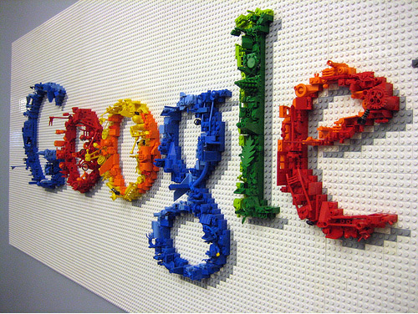
MENÚ DE GOOGLE.
Buscador.
Navegador.
Calendar.
Groups.
Reader.
Docs.
YouTube.

Slide 9
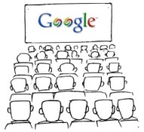
BUSCADOR.
Google usa varias arañas web cuya función es la de recolectar y ordenar la información.
Google cuenta con varios robots que se encargan de la información, tales como:
Googlebot
FreshBot
Además Google presenta varios operadores simples que permiten una mejor busqueda de la información.

Slide 10
NAVEGADOR.
Google Chrome.
Google Explorer.
Google Firefox
Beta
No posee plugins.
No tiene lector de RSS.
V8
78/100
Beta.
Activex.
Lector de RSS.
JScript 5.7
21/100
Terminado.
Posee plugins.
Lector de RSS.
JavaScript 1.8
85/100

Slide 11
CALENDAR.
Nombre código anterior era CL2.
Está disponible desde el 13 de abril de 2006.
Google calendar es una aplicación basada en la web.

Slide 12
GROUPS.
Nace en febrero de 2001, tras la compra del servicio 'Deja News' por parte de Google
Almacena todos los contenidos publicados en los 'newsgroups' de Usenet desde 1981
Permite crear nuestros propios grupos personalizados referentes a cualquier tema, inscribirnos en otros que creen otros usuarios, o hacer un seguimiento de los contenidos de los grupos.
Las medida de seguridad contra el spam son ineficaces.

Slide 13
READER.
Es un lector de RSS que permite organizar y acceder rápidamente desde una interfaz Web a todas las noticias de las páginas configuradas en el sistema
Se puede compartir su contenido y se puede clasificar las suscripciones.
Existen atajos de teclado
Es la primera aplicación de Google en hacer uso de la tecnología Google Gears, la cual trabaja sin conexión a internet.

Slide 14
DOCS.
Oficialmente Google Docs & Spreadsheets es un programa gratuito basado en web para crear documentos en línea.
Los archivos almacenados pueden ser exportados en diversos formatos estándar o ser enviados por correo electrónico.
Este sitio se originó una vez comprado el editor en línea Writely por parte de Google.
El acceso seguro vía SSL no está habilitado por defecto.

Slide 15
YOUTUBE.
YouTube tiene como formato de vídeo estándar a Adobe Flash, y es la web más popular debido a la gran variedad y a la facilidad para publicar vídeos.
La compañía fue fundada en el año 2005 en San Mateo, California, por tres ex empleados de la empresa PayPal: Chad Hurley, Steven Chen y Jawed Karim.
Se encuentra en el cuarto puesto de Alexa y se encarga de servir 1.000 millones de vídeos al día (45 vídeos por segundo)
Google, gracias a su olfato para los negocios y sabiendo la repercusión mediática que adquiriría, compró YouTube en el año 2006 por la cantidad de 1.650 millones de euros.

Slide 16

RSS.
Un lector de feeds es un programa o servicio que haga por nosotros el trabajo de coger los feeds de las publicaciones que queramos seguir.
Hay varios lectores de feeds.
No se tiene que visitar todas las publicaciones y se puede descartar lo que no nos interesa.
En vez de tener que cargar toda la página de cada publicación, sólo cargamos la página y recibimos la información de nuestro lector de feeds.

Slide 17
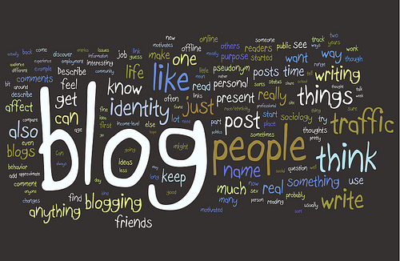
BLOG.
Es un sitio web donde se recopilan cronológicamente publicaciones.
Puede contener información personal, empresarial.
La información esta clasificada por categorías, fecha, etc.
Se puede difundir información a los suscriptores por medio del RSS.

Slide 18

SCRIBD.
Es una red social que permite publicar, compartir, construir, comentar y encontrar documentos.
Permite a sus usuarios recibir contenidos interesantes al seguir una compañía.
Brinda la posibilidad de descargar en forma libre los documentos.
Permite a sus usuarios compartir contenidos fácilmente, ya sea en redes como Facebook o Twitter……

Slide 19

SLIDESHARE
Es un sitio web que permite a los usuarios enviar presentaciones.
Admite archivos de hasta 100 Mb de peso sin transiciones de diapositivas.
Puede accederse desde cualquier lugar que tenga conexión a internet.
Las presentaciones son accesibles a todo aquel que le interese.
No puede modificarse sin copiarse.

Slide 20

LINKEDIN.
Es la primera red social profesional del mundo.
Tiene como propósito permitir que los usuarios registrados.
Se pueden construir redes de contactos basadas en sus conexiones directas.
Permite a los usuarios seguir diferentes empresas.

